Slide 1
血栓性疾病实验诊断
与处置原则
唐宁
华中科技大学同济医学院附属同济医院

Slide 2
内容
静脉血栓排除
遗传性易栓症诊断
获得性易栓症诊断（如抗磷脂综合征、嗜酸性粒细胞增多症）
血栓性微血管病诊断
肝素诱导血小板减少症（HIT）诊断
抗凝/抗血小板治疗监测

Slide 3
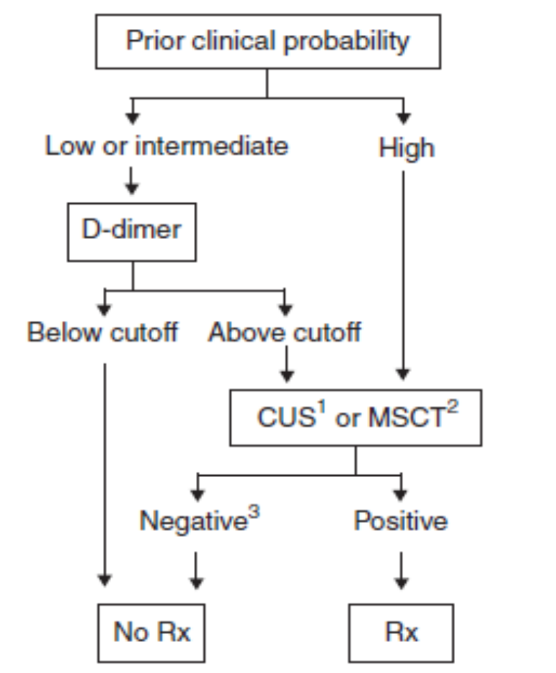
1、 中、低临床可能性人群中静脉血栓的排除：D-二聚体
静脉血栓诊断流程
高临床可能性人群
为什么不检测D-二聚体？
排除效率低，检测费用可能并不比节省的影像检查费用少；
D-二聚体也存在假阴性，例如抗凝治疗导致的暂时性不升高、试剂敏感性不足等。

Slide 4
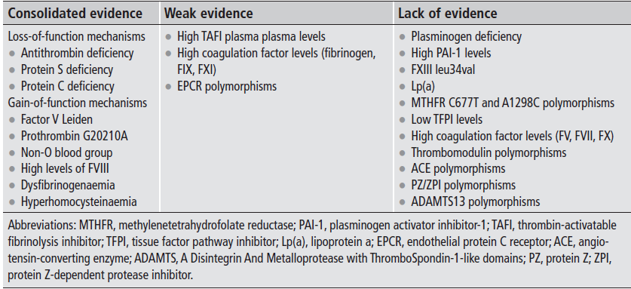
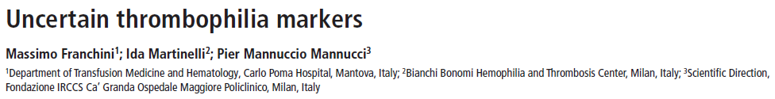

2.遗传性易栓症
有明确证据
证据较弱
缺乏证据

Slide 5
遗传性PC、PS、AT缺乏症的特征
遗传方式：常染色体显性遗传为主
主要与静脉血栓形成相关，仅部分PS缺乏症与动脉血栓形成相关
 | 杂合突变相应水平
PC | 40-65%
PS | 20-64%
AT | 50%左右

Slide 6
诊断遗传性易栓症，需首先排除获得性因素：
可致PC获得性缺乏的情况
急性时相
维生素K拮抗剂
肝病
消耗（如DIC、手术、血栓形成）
镰状细胞病
L-天冬氨酸酶
可致PS获得性缺乏的情况
妊娠
急性时相
维生素K拮抗剂
肝病
消耗（如DIC、手术、血栓形成）
含雌激素的口服避孕药
SLE
可致AT获得性缺乏的情况
肝病
DIC
肾病综合征
重型脓毒症
血栓形成
肝素治疗
L-天冬氨酸酶治疗

Slide 7
PC检测流程：
（发色底物法）
包括发色法PC检测
的易栓症筛查
可检测PT/APTT/TT，了解年龄等临床信息。若正应用维K拮抗剂，建议停药30天后复查PC。
发色法PC检测
结果正常
得到低值结果（相对于年龄相关参考值）
报告结果
了解临床信息，关注PT、AT和PS结果。考虑检测FVII和FX。
PT延长，或FVII、FX、PS、AT减低
PT、FVII、FX正常
结合临床信息报告，可能提示获得性PC缺乏；必要时择期复查。
报告，并建议复查以确认PC缺乏
如有相关临床表现，建议调查家系。可包含PC抗原、基因检测。
JTH, 2020: 271-277

Slide 8
遗传性蛋白S缺乏症的检测流程：
评估是否存在获得性缺乏因素或干扰因素
否
降低
游离PS抗原检测
正常
是
排除I/III型
考虑I/III型
延迟送检
否
总PS抗原检测
临床高度怀疑PS缺乏
是
降低
正常
降低
正常
排除II型
PS活性测定
考虑II型
考虑III型
考虑I型
评估获得性缺乏因素,4周后复查以确认缺乏
不需要进一步检测
JTH January 2021, Pages 68-74

Slide 9
AT缺乏症的检测流程
是
若使用IIa试剂，停直接凝血酶抑制药后复查；若使用Xa试剂，停Xa抑制药后复查
正常
怀疑AT缺乏，检测AT活性
是否在应用DOAC
否
没有AT缺乏的实验室证据
降低
是否存在获得性AT缺乏证据，例如血栓形成、手术、DIC、肝病、ECMO、雌激素治疗、妊娠、蛋白尿或L-天冬氨酸酶治疗？
是否正给予全剂量的肝素治疗？
否
否
检测AT抗原以确定亚型
是
降低
正常
I型AT缺乏（数量缺乏）
II型AT缺乏（质量缺陷）
患者停全剂量肝素治疗后一周复查
是
排除获得性因素后复查AT；若难以排除，可检查直系亲属AT水平
4周后复查以确定AT缺乏，并考虑亲属送检
JTH January 2020, Pages 17-22

Slide 10
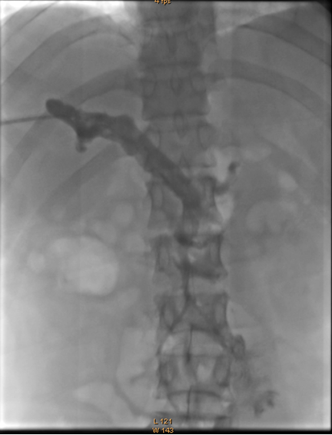
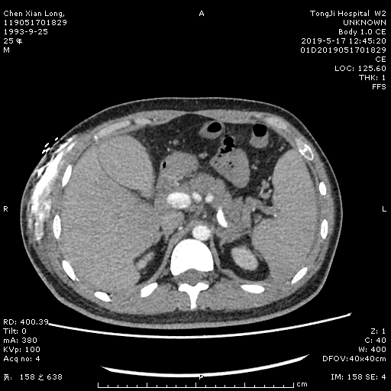
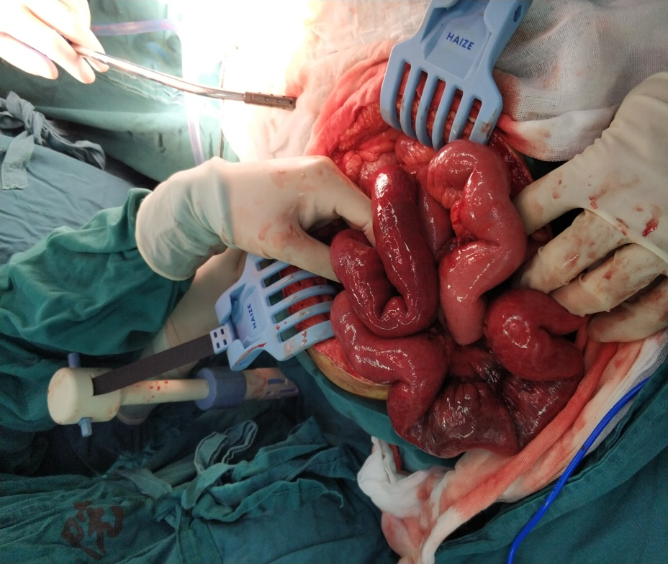
Case
患者男，25岁，上腹疼痛6天入院，门诊超声检查示门静脉、肠系膜上静脉血栓形成。抗凝、溶栓、取栓手术后再次复发血栓形成，合并肠缺血坏死，治疗效果不佳。
易栓症相关检查：
PC、PS、APL均正常；抗凝血酶（AT）活性：36%~42% （参考值：80-120%）
临床咨询：该程度的AT降低是否为易栓因素？
如何快速判断是否为遗传性AT缺乏症？

Slide 11


答复：
1.遗传性AT缺乏通常AT活性为正常人50%左右，该患者AT降低不排除易栓症；
2.大部分AT缺乏症为显性遗传，建议患者父母送检AT活性，可初步判断；
患者父亲AT活性：59%，母亲AT活性：102% (Ref:80-120%)，初步考虑遗传性AT缺乏;
一周后基因检测结果：患者及其父均存在AT基因杂合错义突变。
受检者：SERPINC1 c.321C>G
受检者父亲：SERPINC1 c.321C>G
AT缺乏症可能导致肝素抵抗，建议换用其他抗凝药。患者换用阿加曲班后血栓症状改善.

Slide 12
Case
张某某
今年53岁，男性，突发头痛，抽搐伴意识障碍入院。
外院头颅MRI提示颅静脉窦血栓形成。
右腿脉管炎病史十余年。否认血栓病史，家族史不详。
凝血筛查 |  | 参考区间
PT (s) | 12.9 | 11.5-14.5
APTT (s) | 32.3 | 29.0-42.0
Fibrinogen (g/L) | 3.1 | 2.0–4.0
Thrombin time | 16.7 | 14.0-19.0
遗传性易栓症检测 |  | 参考区间
Antithrombin activity (%) | 83 | 86–130
Protein C activity (%) | 42 | 72–164
Protein S activity (%) | 40 | 74–132
问题：
可以排除哪些干扰因素？
40%以上的PC/PS水平是否可能为遗传性缺乏？
进一步检测建议？

Slide 13
1.凝血四项正常，可排除普通肝素、DOAC、华法林等抗凝药物干扰;
2. 40%以上的PC/PS水平可能为遗传性缺乏：
 | 杂合突变相应水平
PC | 40-65%
PS | 20-64%
AT | 50%左右
3.进一步检测建议:
FVII: 若FVII也降低，PC获得性降低可能性大；
FVIII: 若FVIII升高，PS获得性降低可能性大；
FVII:105% (Ref 55-145) ；FVIII: 166% (Ref 50-150)；提示蛋白C先天缺乏可能性大

Slide 14
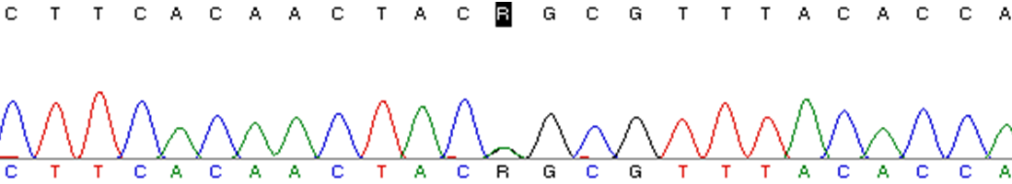
三天后，非急性期实验室检查结果
遗传性易栓症检测 |  | 参考区间
Protein C activity (%) | 42 | 72–164
Protein S activity (%) | 83 | 74–132
基因检测证实：发现PROC c.1297G>A杂合错义突变（p.Gly433Ser）。

Slide 15
该患者给予达比加群抗凝治疗后，再次送检
凝血筛查 |  | 参考区间
PT (s) | 14.1 | 11.5-14.5
APTT (s) | 44.0 | 29.0-42.0
Fibrinogen (g/L) | 3.0 | 2.0–4.0
Thrombin time | 92.0 | 14.0-19.0
遗传性易栓症检测 |  | 参考区间
Protein C activity (%) | 54 | 72–164
Protein S activity (%) | 189 | 74–132
我们的方法学：
PC：（蛇毒激活APC）显色法；
PS：凝固法；
达比加群等DOAC可致凝固法检测的PS水平显著升高，对显色法PC水平影响不大；
因此本次PS活性为假性升高，建议可停药2天后送检复查；

Slide 16
非常关键！
易栓症检测的送检时机
VK拮抗药停用两周后检测PC、PS；孕前或产后6周检测PS；
华法林可致PC、PS降低，孕期PS显著减低
IIa、Xa抑制药停用至少2天后检测LA、AT、PC、PS；
可致LA假阳性，AT、PC、PS活性测定结果偏高
肝素及低分子肝素停用24小时以上检测LA；
可致LA假阳性
排查先天易栓因素，建议非急性期送检AT、PC、PS、FVIII；
N Engl J Med 2017

Slide 17
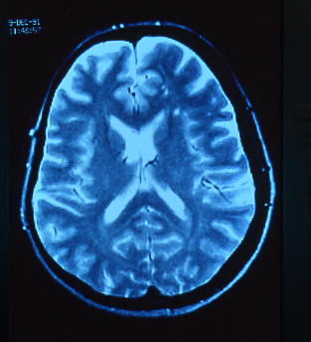
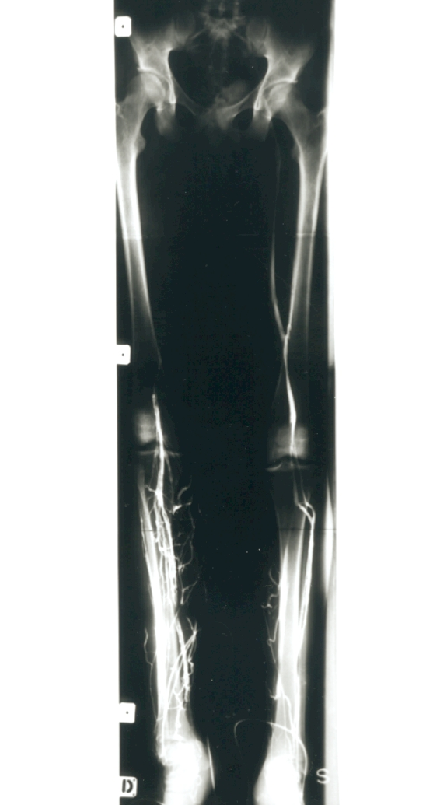
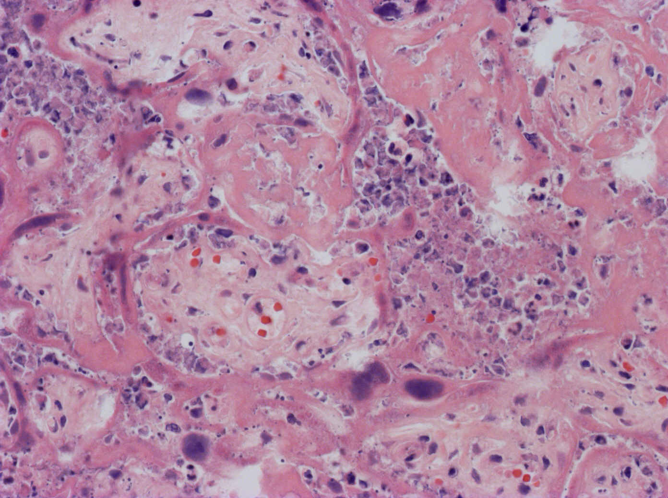
3、常见获得性易栓症
1.抗磷脂综合征(Antiphospholipid Syndrome, APS)：
患者体内存在发挥促凝活性的抗磷脂抗体，临床表现为动静脉血栓、产科并发症等。
脑梗塞
深静脉血栓
胎盘血栓形成

Slide 18
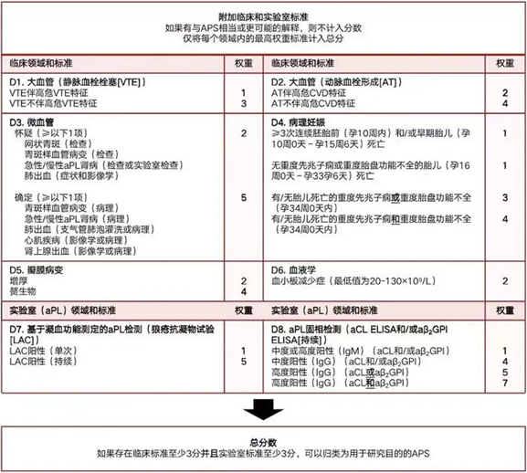
2023 年ACR/EULAR发布的APS分类标准
相较于2006年标准，特异度升高，敏感度降低；
该标准建议LA检测遵循ISTH指南；

Slide 19
其他典型获得性易栓症的实验室检测
疾病 | 检测
阵发性睡眠性血红蛋白尿（PNH） | CD66、CD59
肝素诱导血小板减少症（HIT） | 肝素-PF4抗体检测
骨髓增殖性肿瘤（MPN） 如真性红细胞增多症、 原发性血小板增多症、 嗜酸性粒细胞增多症…… | 相关细胞学、基因等检查

Slide 20
4.血栓性微血管病（TMA）
以微血管病性的溶血性贫血（MAHA）、血小板减少，以及由于微循环中的血小板血栓，造成组织器官的损伤为主要的临床表现。
血栓性微血管病（TTP）、溶血尿毒综合征(HUS)
肿瘤相关TMA（如PTTM…）
妊娠相关TMA（如HELLP）
自身免疫相关TMA（如CAPS ）
其他：移植相关TMA、感染相关TMA、药物相关TMA…

Slide 21

典型TMA：TTP与HUS
1.TTP定义：因VWF裂解酶（Adamts13）遗传或获得性缺乏，高分子量VWF不能正常降解，致微血管中大量血小板被VWF吸附于血管内皮，造成血小板消耗、微血管栓塞、红细胞破裂等。
不及时诊治死亡率可达80%以上，及时确诊后给予血浆置换等治疗，死亡率可降至10%~20%。
2.TTP主要表现（三/五联征）：
血小板减少\微血管病性溶血\中枢神经系统症状\发热\肾损害
部分病例早期临床表现不典型，高度依赖血液学检查确诊

Slide 22
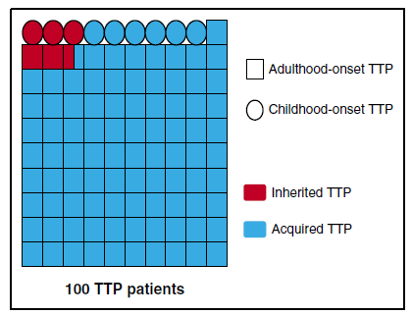
遗传性TTP发病率百万分之一，获得性TTP发病率约为遗传性的10倍：
我院2016.10~2023.10 确诊约140例TTP：
其中7例遗传性TTP患者（5例孕产妇、1例新生儿）。
主要相关科室：急诊科（ICU）、风湿科、血液科、妇产科、神经科...

Slide 23
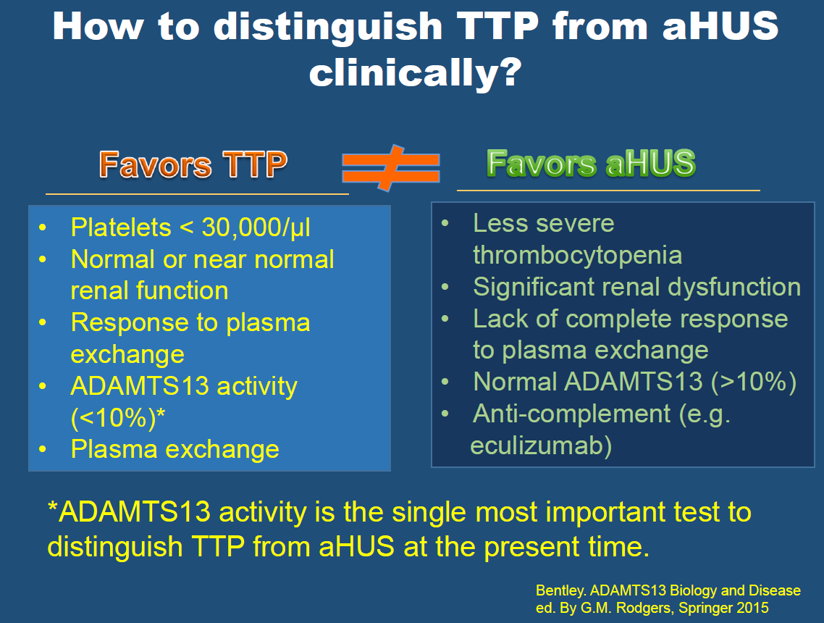

Slide 24
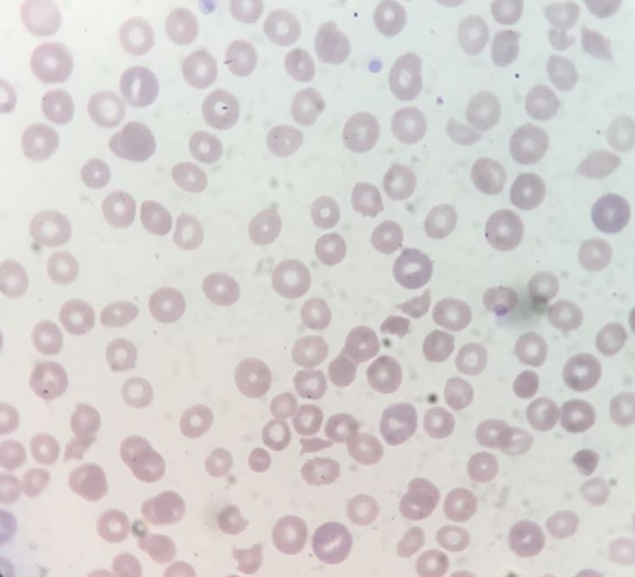
其他TMA：药物相关
患者女，43岁，因四肢无力，散在皮疹就诊，既往外院诊断“皮肌炎”。
一周后出现血尿、蛋白尿，间断发热，无明显精神症状。多次血常规检查提示PLT计数进行性减低至24*10⁹/L，Hb降至83g/L，网织红细胞升至6.0%，外周血涂片示裂红细胞增多。生化检查：LDH、间胆升高。
凝血检查： PT、APTT正常，D-D 2.0ug/ml，不满足DIC评分。
急查ADAMTS13活性：78%。排除TTP。
检测肝素-PF4抗体：阴性，基本排除HIT。
抗磷脂抗体检查均阴性，基本排除APS。
患者使用他克莫司后出现MAHA症状。
药物诱导TMA前三位：
奎宁
环孢霉素
他克莫司
BLOOD 2015

Slide 25
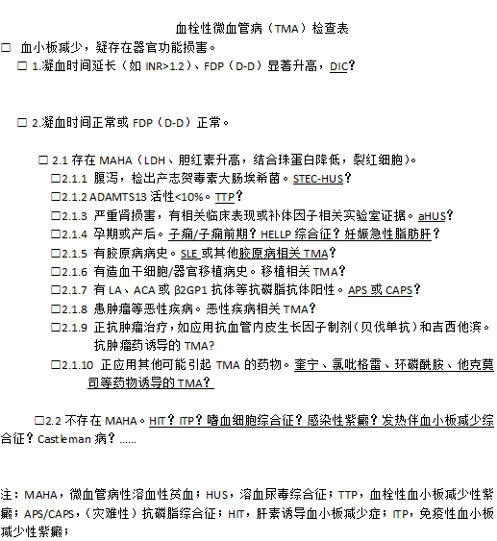

Slide 26
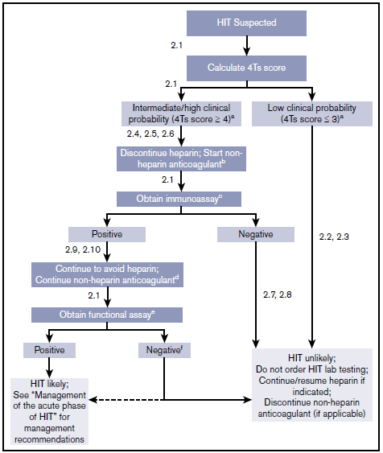
5.肝素诱导血小板减少症（HIT）
HIT诊断流程：
4T评分≤3分，不建议进行HIT相关检测：

Slide 27
(1)HIT抗体检测
检测针对肝素/PF4复合物的抗体的免疫学试验，包括混合抗体（IgA、IgG、IgM)检测和 IgG 特异性抗体检测。混合抗体检测的诊断特异度较低，但敏感度较高且易于操作，而IgG特异性抗体的诊断特异度更高。相关荟萃分析表明，选用较高判断阈值的混合抗体检测与较低判断阈值的IgG特异性抗体检测均可获得较高的HIT诊断准确度（敏感度>95%，特异度>90%）
(2)HIT功能试验
功能试验是检测当存在肝素时，患者血清的促血小板聚集、活化及脱颗粒情况。这一检测手段关注的是肝素/PF4抗体结合血小板Fc受体引起的血小板活化，特异性和灵敏性均很高。常用的方法有5-羟色胺释放试验（SRA）和肝素诱导的血小板活化试验（HIPA）。该类实验操作复杂耗时，普通实验室也较难开展。

Slide 28
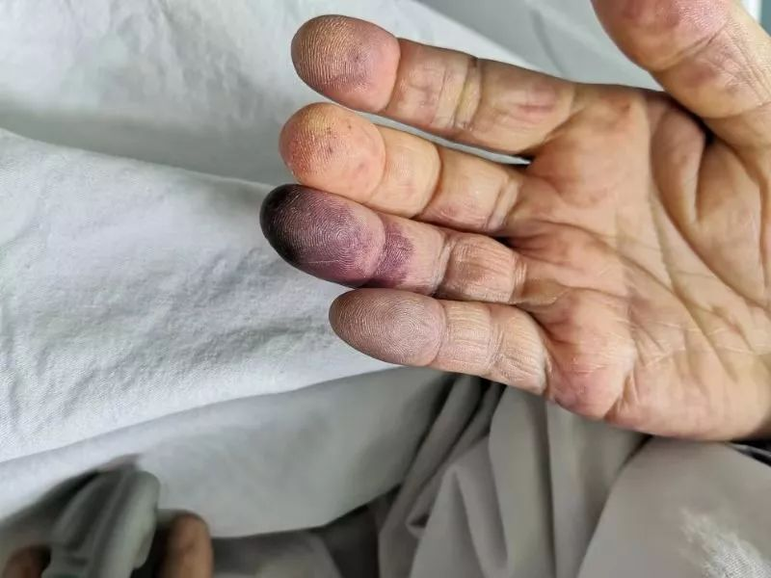

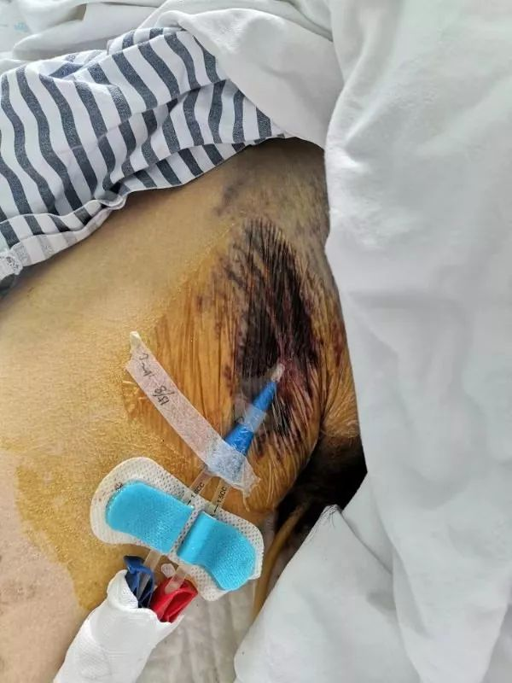
案例
患者男，47岁，因肾病透析治疗（肝素抗凝）后出现血小板减少及肢端缺血、感觉减退等症状，肝素注射点皮损。PLT计数最低在30~50×10⁹/L；4T评分高可能性；
我们经评估建议检测肝素-PF4混合抗体，结果为24.7 U/mL(参考区间<1.0 U/mL)；
考虑诊断肝素诱导血小板减少症(HIT)，停用肝素后血小板计数回升，症状缓解。

Slide 29
6.抗凝/抗血小板治疗监测
a. 抗凝药物
肝素抗凝的监测；
相关指标：APTT、抗Xa、AT、TEG…
抗Xa、抗IIa药物监测；
相关指标：PT、APTT、抗Xa、dTT、ECA…

Slide 30
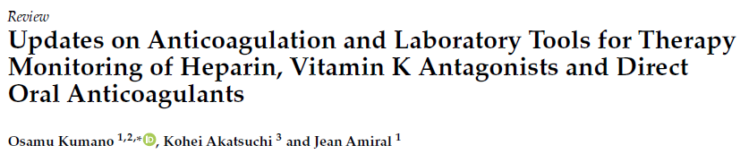
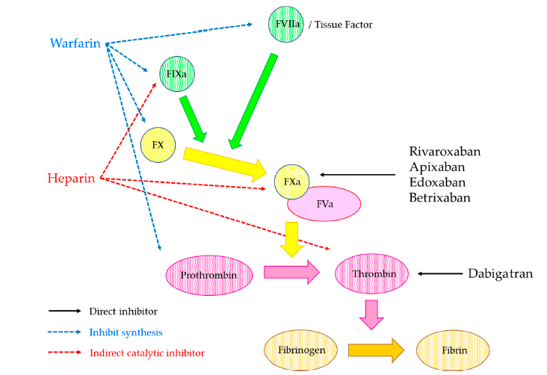
常用抗凝药物的作用靶点

Slide 31

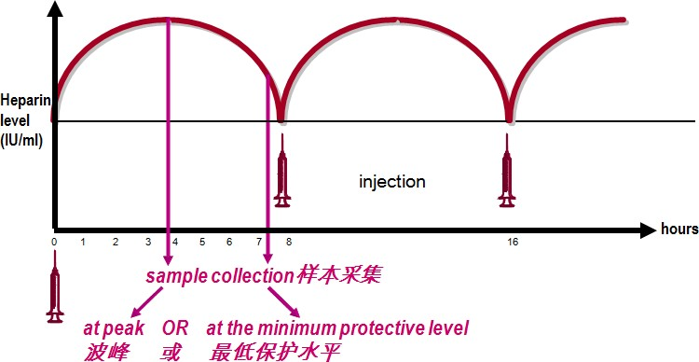
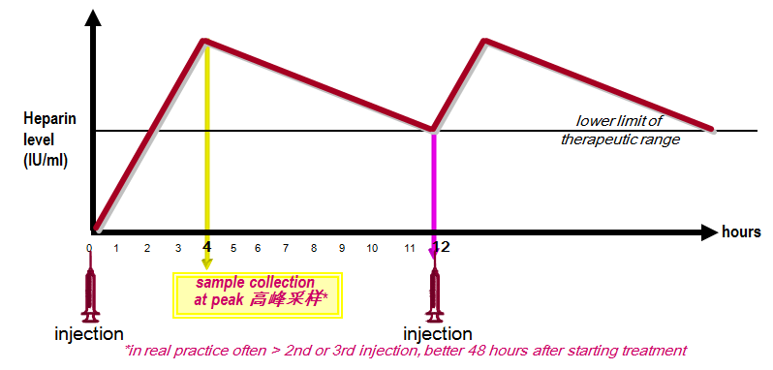
肝素治疗监测的采样时机：
44
普通肝素
连续输液: 随时采样
皮下注射(每日三次): 注射后4-6小时或下次注射前1小时
低分子肝素
皮下注射，高峰期采样
每日两次给药: 注射后4小时
当怀疑肝素清除率不正常时，抗Xa活性应测定“谷”值。
谷值试验采血时间为再注射低分子肝素之前，此时其含量最低
Adapted from When should low-molecular- weight heparin be monitored? July 1999 R. B. Fairweather, CAP Coagulation Resource Committee, on line april 2011.

Slide 32
肝素抵抗的预测因素
抗凝血酶（AT）<60%;
血小板计数>300×10⁹/L;
65岁或以上；
VIII因子和纤维蛋白原水平升高；
J Community Hosp Intern Med Perspect. 2018; 8(3): 145–148.

Slide 33
肝功能衰竭ECMO案例
患者男，67岁，因心源性猝死导致多器官功能衰竭，ECMO治疗中。
肝肾功不全、血小板减少
凝血检查：
PT：24.3秒、APTT>180秒、TT>240秒均显著延长；
FIB：3.02g/L；AT：36%；D-D>21 ug/mL
考虑肝素过量？给予鱼精蛋白中和肝素
建议送检抗Xa活性：0.31 IU/mL （普通肝素治疗范围0.3-0.7）
提示肝素抗凝活性未超标，不需中和肝素，建议补充凝血因子、抗凝血酶

Slide 34
DOAC实验室检测的ICSH建议
筛查试验 | PT、APTT不能可靠检测DOAC； 正应用DOAC的患者，PT/APTT延长需考虑为药物因素； TT正常可排除凝血酶抑制药的存在； TEG、ROTEM等粘弹性试验不足以评价DOAC； 尿液筛查试验可快速判断DOAC近期暴露；
串联质谱 | LC-MS/MS是DOAC浓度测定的金标准
其他定量方法 | 药物定标的dTT、ECA、ECT等可用于达比加群的定量检测； 药物定标的抗Xa可用于Xa抑制药的定量检测；

Slide 35
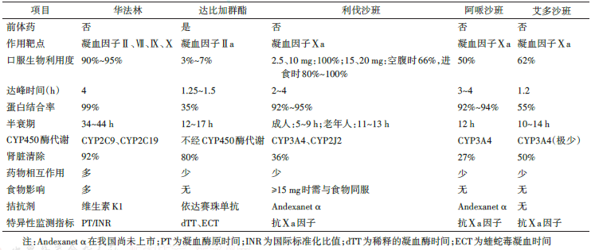
常用口服抗凝药特点

Slide 36
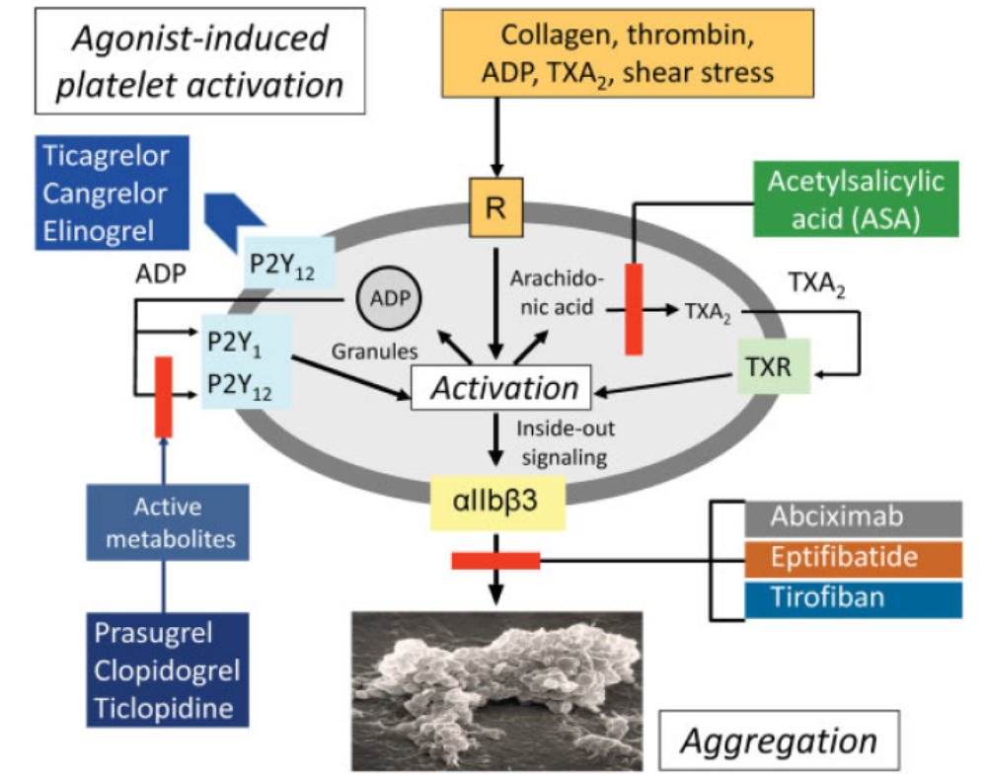
b.抗血小板药物： 作用机理
AA诱导血小板聚集
ADP诱导血小板聚集

Slide 37
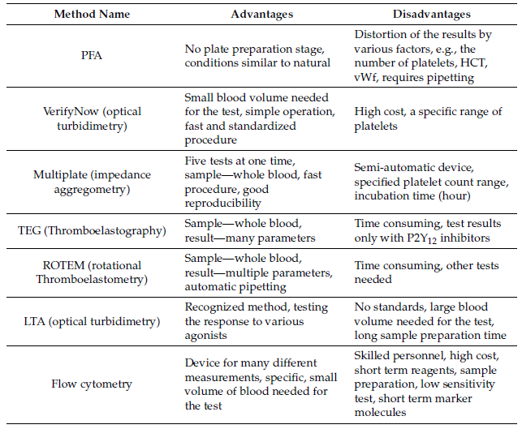
血小板功能检测方法的优缺点
其他：
尿11-脱氢血栓烷B2；
VASP；
CD62P；…

Slide 38
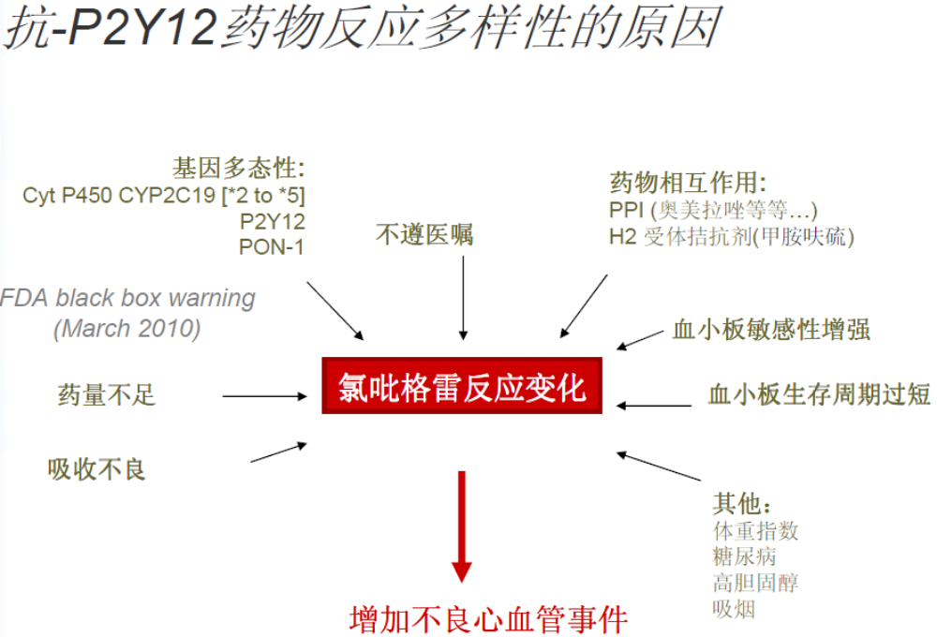
个体间对药物反应存在差异
个性化治疗

Slide 39
血栓性疾病实验诊断与处置原则小结
静脉血栓排除
遗传性易栓症诊断
获得性易栓症诊断（如抗磷脂综合征、嗜酸性粒细胞增多症）
血栓性微血管病诊断
肝素诱导血小板减少症（HIT）诊断
抗凝/抗血小板治疗监测
主要挑战：
相较出血，血栓/微血栓的临床表现更为隐蔽，实验室需要更主动应对其诊断/鉴别；
可获得的检测清单；
药物（抗凝、抗血小板等）的干扰、监测；

Slide 40
THANKS

